Slide 1

Data Science Salary
Անի Ոսկանյան

Slide 2
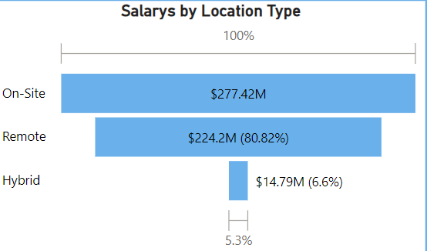
Աշխատավարձի վերլուծությունը ըստ աշխատանքի վայրի
Աշատանքի վայրից աշխատողների աշխատավարձը ամենաբարձրն է: Տանից աշխատողների աշխատավարձը կազմում է 80.82%, իսկ հիբրիդային ձևով աշխատողները ամենաքիչ %-ն են կազմում՝ 5.3%

Slide 3
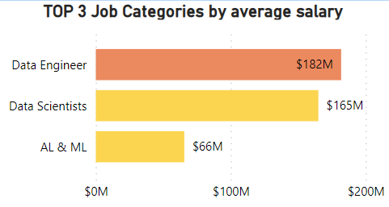
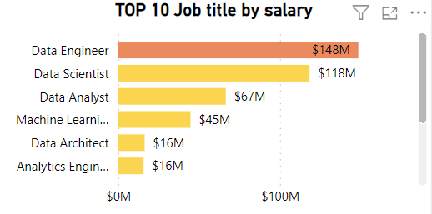
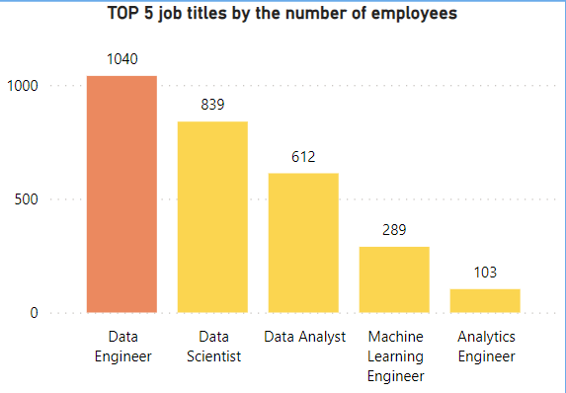
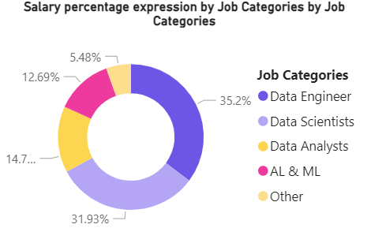
Աշխատանքի կատեգորիաների վերլուծություն
Ամենաբարձր աշխատավարձը ստանում են տվյալների ինժեներները
Ամենաշատ աշղատատեղերը բաժին են ընկել տվյալների ինժեներներին

Slide 4
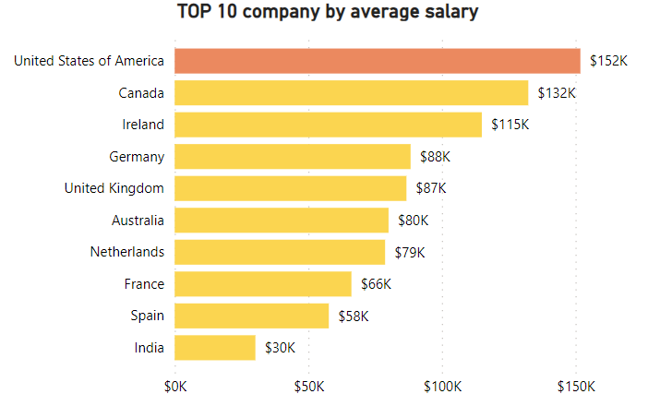
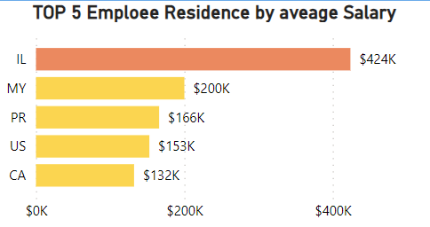
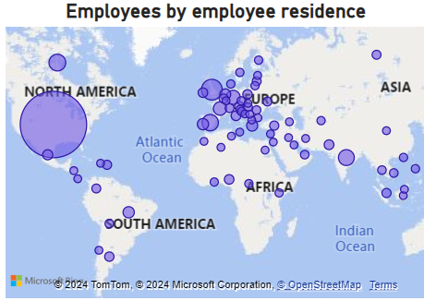
Աշխատավարձի վերլուծությունը ըստ երկրների
ԱՄՆ-ում ամենաբարձր վարձատրությունն է
Միջին աշխատավարձով ամենաշատ աշխատակիցները Իսրայելից են

Slide 5
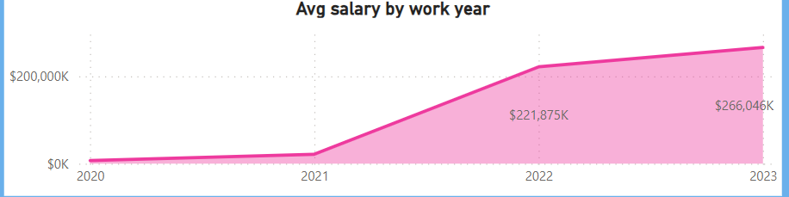
Տարիների կտրվածքով աշխատավարձի վերլուծություն

Slide 6
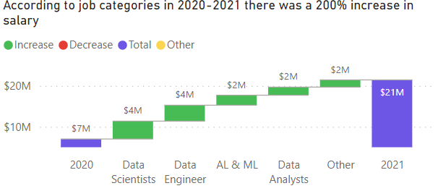
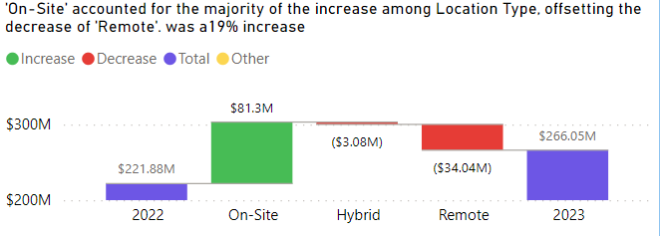
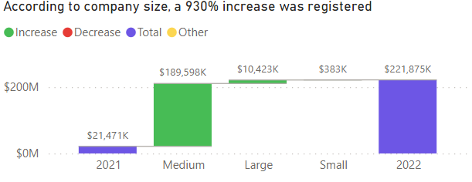

Slide 7
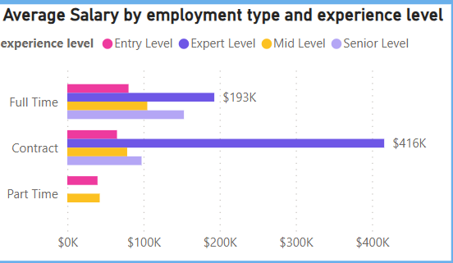
Աշխատավարձը ըստ զբաղվածության տեսակի և փորձի մակարդակի
Պայմանագրով և լրիվ դրույքով աշխատողների մեջ ամենաբարձրը վարձատրվում են փորձագետները, իսկ կես դրույքով աշխատողների շրջանակում սկսնակների և միջին մակարդակ ունեցողների աշխատավարձերի մեջ չնչին է տարբերությունը:

Slide 8
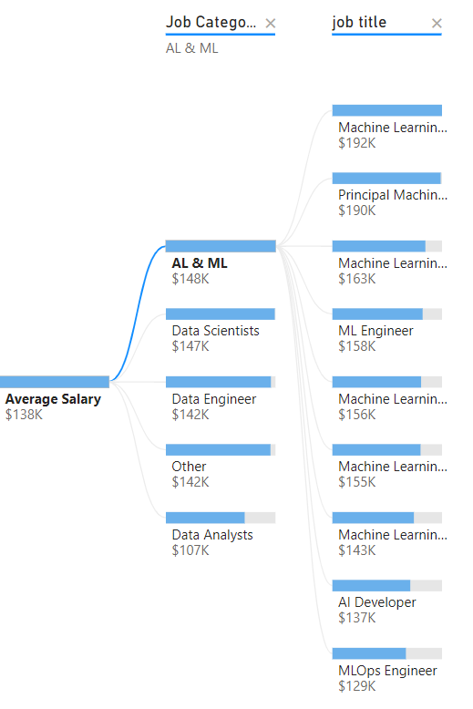
՛՛Փոքր տարածության մեջ շատ տեղեկություն՛՛
Աշխատավարձի բաշխվածությունը ըստ մասնագիտությունների

Slide 9

Correlation test
Correlation թեստը ցույց է տվել, որ աշխատավարձը կախված չէ remote ratio-ից: Քանի որ գործակիցը շատ մոտ է զրոին remote ratio և salary հարաբերակցությունը -0.064 է:

Slide 10
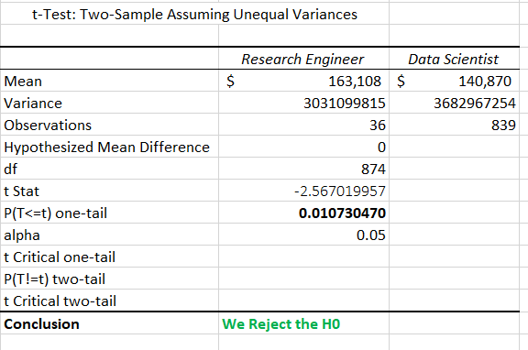
T-Test
Այս թեստը հիմնված է վարկածների վրա:
Ու, քանի որ մեր alpha=0.05
իսկ p-value-ն ստացել ենք 0.01, մենք մերժում ենք 0-ական վարկածը

Slide 11
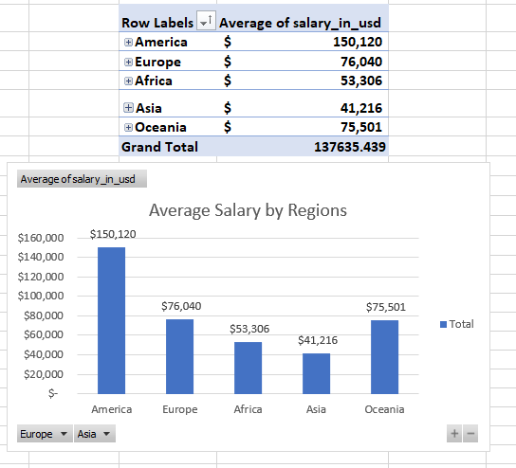
Միջին աշատավարձը ըստ աշխարհամասերի
Ըստ աշխատավարձի թոփ 3 աշխարհամասերն են՝ Ամերիկան, Եվրոպան և Աֆրիկան

Slide 12
Շնորհակալություն

